Slide 1
VLSM
Variable Length Subnet Masking
Cálculo de Sub-redes IPv4

Slide 2
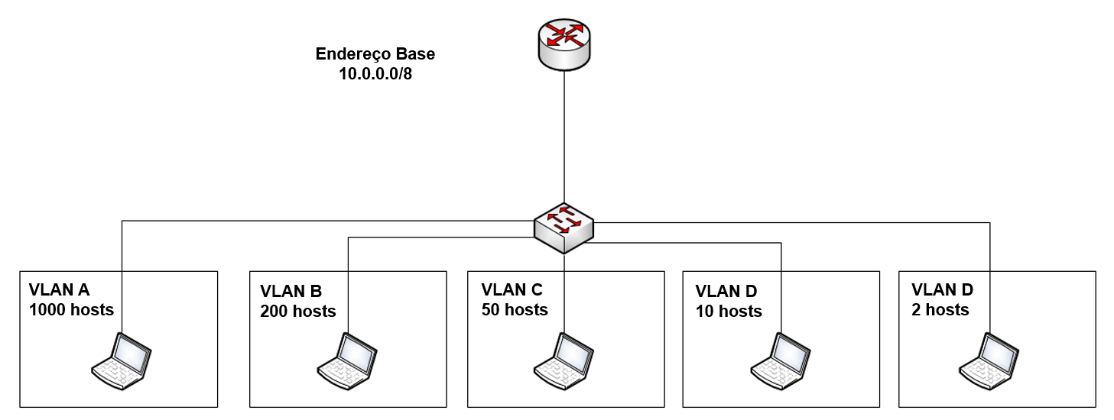

Slide 3
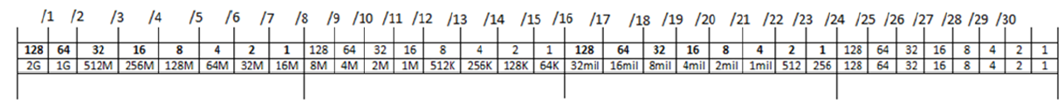
10.0.0.0/8
Rede | Hosts | Endereço de Rede / Máscara
VLAN A | 1000 | 10.0.0.0/22
VLAN B | 200 | 10.0.4.0/24
VLAN C | 50 | 10.0.5.0/26
VLAN D | 10 | 10.0.5.64/28
VLAN E | 2 | 10.0.5.80/30

Slide 4
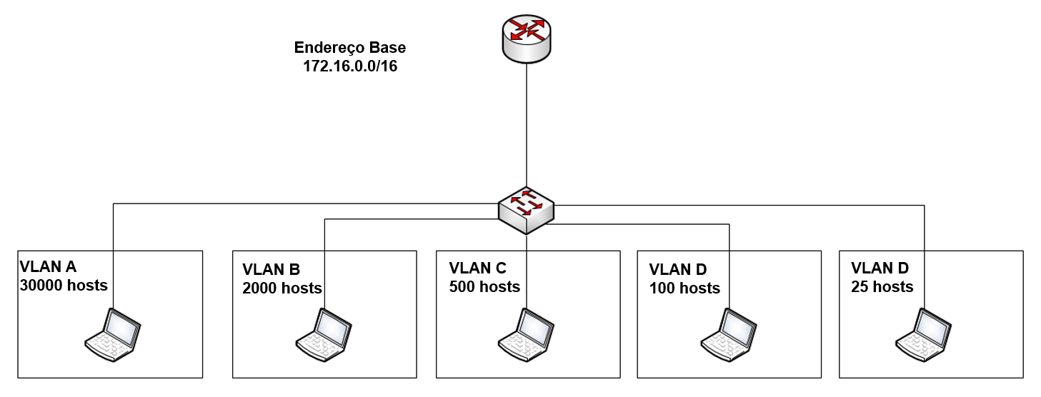

Slide 5
172.16.0.0/16
Rede | Hosts | Endereço de Rede / Máscara
VLAN A | 30000
VLAN B | 2000
VLAN C | 500
VLAN D | 100
VLAN E | 25

Slide 6
192.168.0.0/16
Rede | Hosts | Endereço de Rede / Máscara
VLAN A | 1800
VLAN B | 450
VLAN C | 180
VLAN D | 38
VLAN E | 12

Slide 7
192.168.0.0/16
Rede | Hosts | Endereço de Rede / Máscara
VLAN A | 600
VLAN B | 220
VLAN C | 100
VLAN D | 55
VLAN E | 4

Slide 8
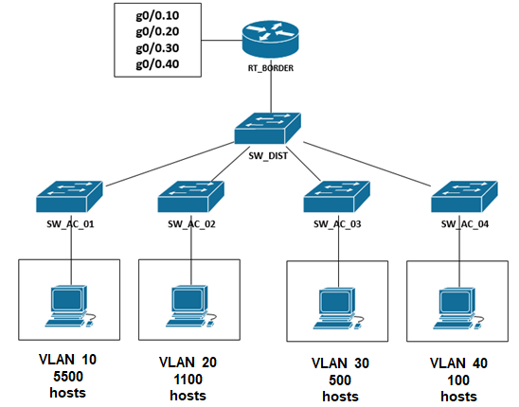
De acordo com as topologias abaixo, realize o cálculo de sub-rede a fim de endereçar as VLANs conforme o número de hosts. Defina o último endereço válido para Gateway de cada VLAN conforme sua sub-rede. Utilize endereçamento base classe A privado e complete a tabela de acordo com o cálculo. Realize o cálculo de maneira otimizada sem desperdício de endereços e subredes.

Slide 9
10.0.0.0/8
RT_BORDER
Interface | Rede | Hosts | Endereço de Rede/Máscara | Endereço IP do Gateway | Máscara em decimal
g0/0.10 | VLAN 10 | 5500
g0/0.20 | VLAN 20 | 1100
g0/0.30 | VLAN 30 | 500
g0/0.40 | VLAN 40 | 100

Slide 10
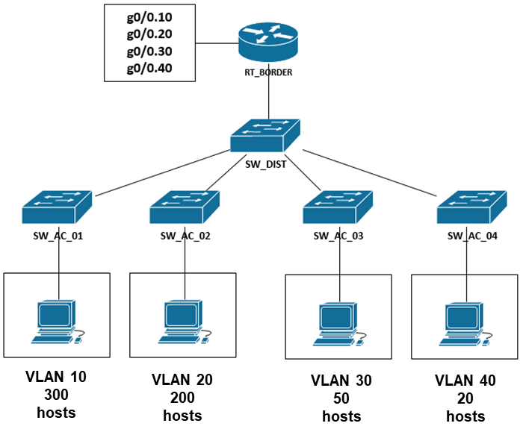

Slide 11
RT_BORDER
Interface | Rede | Hosts | Endereço de Rede/Máscara | Endereço IP do Gateway | Máscara em decimal
g0/0.10 | VLAN 10 | 300
g0/0.20 | VLAN 20 | 200
g0/0.30 | VLAN 30 | 50
g0/0.40 | VLAN 40 | 20

Slide 12
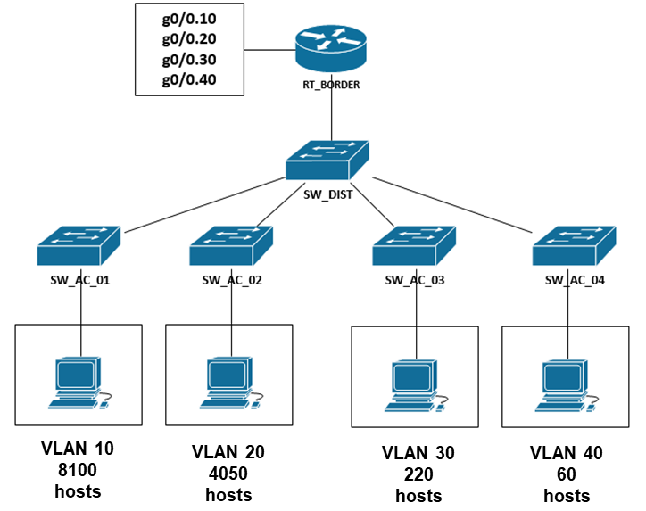

Slide 13
RT_BORDER
Interface | Rede | Hosts | Endereço de Rede/Máscara | Endereço IP do Gateway | Máscara em decimal
g0/0.10 | VLAN 10 | 8100
g0/0.20 | VLAN 20 | 4050
g0/0.30 | VLAN 30 | 220
g0/0.40 | VLAN 40 | 60

Slide 14
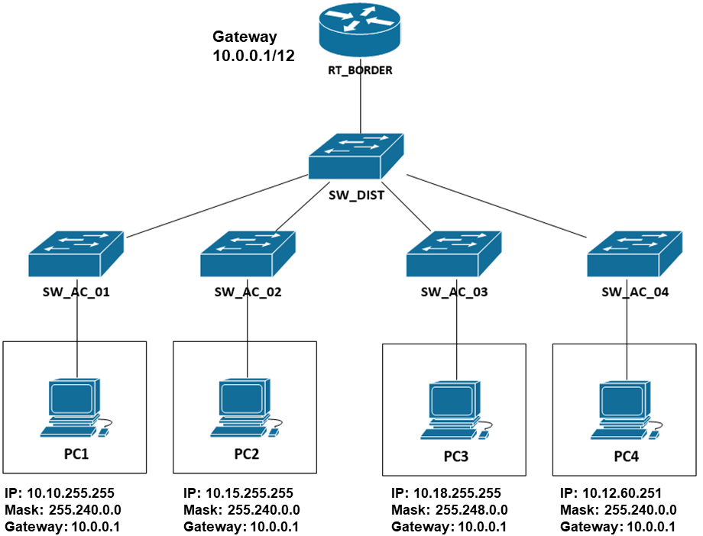
Analise as topologias abaixo e verifique se os hosts possuiriam conectividade caso fosse realizada esta configuração. Feito isso escreva sua conclusão abaixo.
Conclusão:

Slide 15
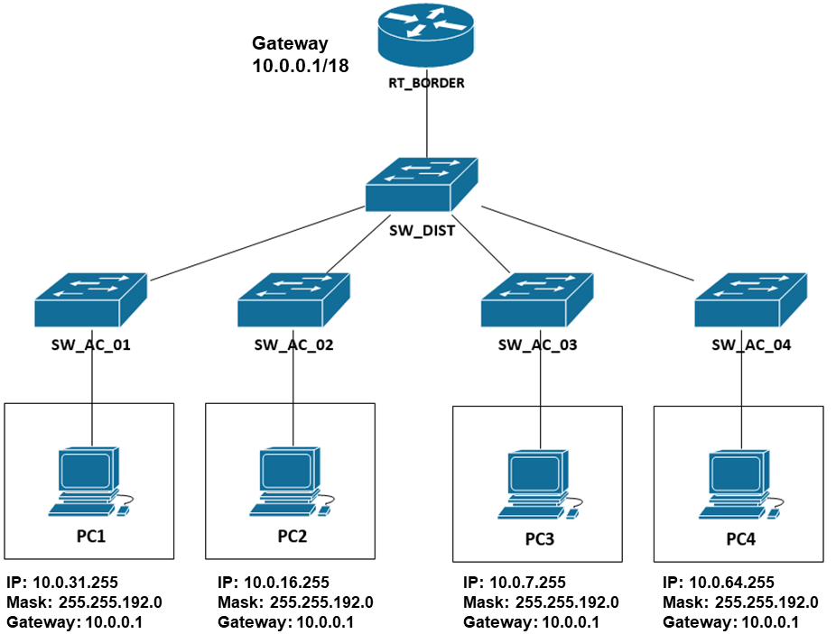
Conclusão:

